Slide 1





의료인 대상
아동학대
신고의무자 교육

Slide 2
목차
Ⅰ
아동의 권리 및 아동학대 대처의 역사
Ⅱ
아동 학대 일반: 유형, 현황과 후유증
Ⅲ
아동학대 대응체계 및 법률과 신고
Ⅳ
아동학대 신고 방법 및 요령
Ⅴ
질의 응답

Slide 3

CHAPTER
1
아동의 권리 및 아동학대 대처의 역사

Slide 4


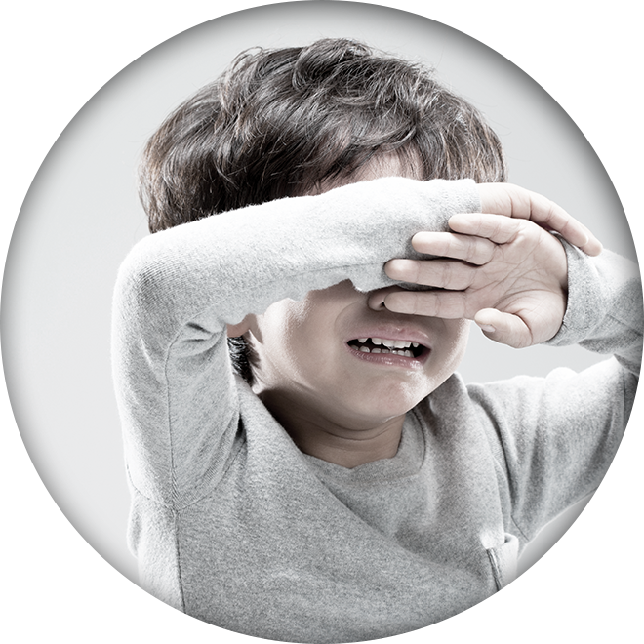


아동의 권리에 대한 각성
유럽 계몽사상의
확산과 더불어
장 자크 루소의 교육 소설 ‘에밀’
: “아동의 발견”
아동의 권리에 대한
관심과 각성 촉구
국제연맹 ‘아동의 권리에 대한 제네바 선언’ (1924)
국제연맹 ‘아동권리헌장’ 개정 선언 (1949)
유엔 아동 권리협약 (1989)
(UN Conventions on the Rights of the Child: CRC)
국제적 수준의 아동 권리 선언
아동이 권리의 주체로 인식되기 시작

Slide 5


우리나라의 경우
아동학대의 정의, 유형 명시
아동보호전문기관 설치의 법적 근거
아동학대범죄의 처벌 등에
관한 특례법 시행
1989
2000
2003
2014
2019
2020
2021
한국아동학대
예방협회
아동복지법
개정
대한의사협회의
노력
특례법
시행
포용국가
아동정책 발표
(아동권리 및 국가책임 강화)
아동학대
전담공무원
배치
전국
아동보호
전문기관
아동학대 대응 가이드라인 출간
병원의 ‘학대아동보호팀‘ 출범
체벌(징계권) 금지 노력
아동학대 대응체계 개편
(조사 공공화)
10.1.부터 시도/시군구에
아동학대전담공무원 배치
현재
전국아동보호
전문기관
69개 운영 중

Slide 6
CHAPTER
2
아동학대 일반 : 유형, 현황과 후유증

Slide 7


유형 1: 신체 학대
신체적 폭력 또는 가혹행위
정의: 보호자를 포함한 성인이 아동의 건강 또는 복지를 해치거나
정상적 발달을 저해할 수 있는 신체적 폭력이나 가혹행위를 하는 것
(아동복지법 제 3조 제 7호)
“
학원을 가지 않았으면서 간 것처럼
속였다는 이유로 딸이 다니는 학교로 찾아가
학생들이 보는 앞에서 뺨을 때리고 욕설한 친부
”
징역 6개월에 집행유예 2년과 아동학대
재범예방강의 40시간 수강을 선고
http://www.newsis.com/ar_detail/view.html?ar_id=NISX20160530_0014116739&cID=10203&pID=10200

Slide 8


유형 2: 정서 학대
언어 폭력, 정서적 위협, 감금이나 억제
정의: 보호자를 포함한 성인이 아동의 건강 또는 복지를 해치거나
정상적 발달을 저해할 수 있는 정신적 폭력이나 가혹행위를 하는 것
(아동복지법 제 3조 제 7호)
“
밥을 먹지 않는다며 6살 유치원생에게 3회에 걸쳐 억지로 밥을 먹인 유치원 보육교사
”
벌금 300만원 선고
http://www.yonhapnews.co.kr/bulletin/2016/05/20/0200000000AKR20160520073400054.HTML?input=1195m

Slide 9
유형 3: 성 학대
아동을 대상으로 하는 모든 성적 행위
정의: 보호자를 포함한 성인이 아동의 건강 또는 복지를 해치거나
정상적 발달을 저해할 수 있는 성적 폭력이나 가혹행위를 하는 것
(아동복지법 제 3조 제 7호)
“
동네 할아버지가 지나가는 6세 남자아이에게
귀엽다면서 성기를 만짐
”
가해자 C씨, 미성년자 강제추행 혐의로 징역 2년6월에
집행유예 3년 선고 및 보호관찰/ 사회봉사 120시간,
40시간의 성폭력치료프로그램 수강명령
http://www.yonhapnews.co.kr/bulletin/2016/05/20/0200000000AKR20160520073400054.HTML?input=1195m

Slide 10
유형 4: 방임/유기
종류
방임이란 보호자가 아동에게 위험한 환경에 처하게 하거나 아동에게
필요한 의식주, 의무교육, 의료적 조치 등을 제공하지 않는 행위를 말하며,
유기란 보호자가 아동을 보호하지 않고 버리는 행위를 말함.
아동의 보호자가 아동을 유기하거나 방임하는 것 (아동복지법 제 3조 제 7호)
“
몇 년째 쓰레기를 버리지 않고
집안에 방치하여 집안 곳곳에 쓰레기 더미와
구더기가 발견되게 만든 친모
”
친모는 심리검사 진행,
남매는 아동보호전문기관에 위탁

Slide 11
아동학대 현황 1
연도별 신고접수 및 아동학대로 판단된 건수
신고접수
아동학대사례
19,203
11,715
* 출처 : 보건복지부·아동권리보장원, 2019 아동학대 주요통계

Slide 12
아동학대 현황 2
아동학대 사례유형
학대행위자와 아동과의 관계
방임
9.6%
타인 2.2%
기타 1.2%
성학대
2.9%
대리양육자
16.6%
신체학대
13.9%
친인척
4.4%
정서학대
25.4%
중복학대 48.2%
부모 75.6%
* 출처 : 보건복지부·아동권리보장원, 2019 아동학대 주요통계
Notes:
학대행위자와 아동과의 관계 (파악안됨 - 0.2%)

Slide 13

피해 아동의 후유증 : IQ 검사 분포
피학대 아동의 지능지수 검사
웩슬러 지능검사: 정상인의 중앙값 = 100
총 1,516명의 아동: 평균 학대 기간 약 2.1년
결과
평균 IQ = 83.2 (표준편차: 18.2)
IQ 70 미만: 24.2%
동물 IQ: 코끼리(70), 개(60)
방임 피해 아동의 IQ가 가장 낮음
중복 학대 보다 낮음
피해아동
IQ 83.2
빈도
200
150
100
50
25
50
75
100
125
웩슬러지능결과
* 출처 : 법무부 아동학대가 피해아동에게 미치는 영향 및 후유증 연구 2015
Notes:
피해아동 IQ 수치 빨간색으로 (앞에 체크표시도 빨간색)

Slide 14

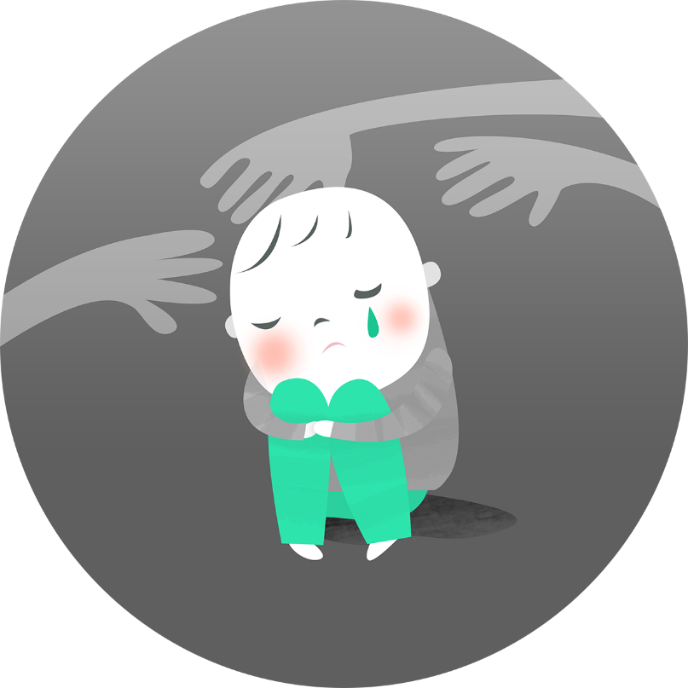

아동학대: 악몽의 싸이클
아동학대
피해자가
가해자로
세대전승
인지장애
심리장애
낙오자
범죄자
학교/사회
부적응

Slide 15
CHAPTER
3
아동학대 대응체계 및 법률과 신고

Slide 16

우리가 보는 아동학대
보이는 것은
빙산의 일각!

Slide 17



우리나라 아동학대 신고의 문제점
소아인구 1,000명 당 아동학대 발견 비율
3.81‰(‘19년)
9‰(’16년)
9‰ (‘16~17년)
한국
미국
호주
OECD 주요국에 비해 매우 낮은 수준
* 출처 : 보건복지부·아동권리보장원, 2019 아동학대 주요통계

Slide 18
우리나라 아동학대 대응체계
아동복지법 개정(‘20.10.1. 시행)에 따라 시군구 내 아동학대전담공무원 배치하여
국가의 책임을 강화하고, 기존의 아동보호전문기관은 사례관리 기능 강화
시군구
아동보호전문기관
시군구에 배치된
아동학대 전담공무원이 아래 업무 실시
아동학대 전담 사례관리기관으로서의
역할을 수행
피해아동 및 가족, 행위자에 대한
상담 및 조사
피해아동 및 가족, 행위자를 위한
상담, 치료, 교육
신고접수
아동학대예방 교육 및 홍보
현장출동 및 조사, 응급보호
피해아동 가정의 사후관리
피해아동 보호계획 수립
아동학대예방사업 관련 업무

Slide 19
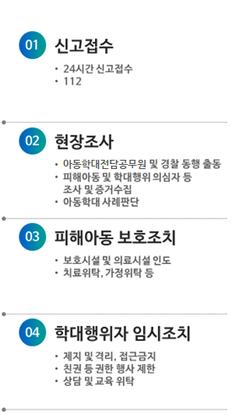




시도/시군구 아동학대전담공무원 배치
법적 근거
아동학대의 예방과 방지 의무 (아동복지법 제22조)
아동학대 신고접수, 조사, 응급보호 등의
업무수행을 위해 아동학대전담공무원을 배치함.
현장출동/조사 (아동학대처벌법 제11조, 제11조의2)
아동학대전담공무원은 아동학대범죄 현장에
출동해야 하며, 피해아동의 보호 및 사례관리를
위한 조사를 실시함.
응급조치/임시조치 (아동학대처벌법 제12조, 제14조)
아동학대전담공무원은 재학대 위험이 급박한 경우,
피해아동의 보호를 위해 응급조치를 실시하고
학대행위자에 대한 임시조치 신청을 요청함.

Slide 20
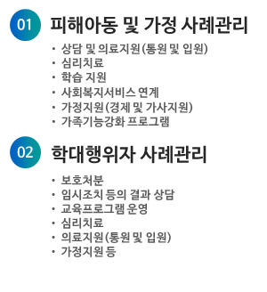




아동보호전문기관 설치와 운영현황
법적 근거
아동보호전문기관 설치 (아동복지법 제45조)
전국 아동보호전문기관
69개소
학대 받은 아동의 치료, 아동학대 재발 방지 등
사례관리 및 아동학대 예방을 담당하는
아동보호전문기관을 설치함.
강원 4
서울 9
인천 4
경기 14
대전 2
충남 4
세종 1
충북
3
대구 3
경북 4
전북 4
광주 2
전남 4
부산 4
울산 2
경남 3
제주 2

Slide 21

아동학대 개입 모범 사례
1
신고 접수
의사 A씨는 의식을 잃고 이송된 B군(12세)을 진찰하던 중 하지골절 발견
아동학대 신고 : ☎ 112
친모의 진술
“혼자 놀다 넘어졌다＂
‘이전에도 동일 부위 골절 + 심한 외부충격에 의한 골절’
엑스 선 촬영
2
현장 조사 결과
3
사례 관리
아동이 늦게 일어나 등교 준비 미흡
→ 머리채 잡고 계단으로 밀어
학대행위자(친모)에 의한 신체/정서학대로 판단
학대행위자(친모) : 심리검사 시행 후 심리 치료
초기
개별치료, 6회
+
중기
학대행위자 치료프로그램, 9회
4
사후 관리
5
사후관리를 위한 연계기관 결정
사례종결 : 개별상담 5회 이후 학대행위자의 태도 변화
사후 모니터링 : 한 달 간격으로 방문 하여 상담
모자치료 8회 이후
조절능력 생기며 아들과 관계 호전
모자치료 14회 후 치료 종결
심리검사에서 친모 상태 호전

Slide 22
CHAPTER
4
아동학대 신고 방법/요령

Slide 23

의료인의 신고 의무
의료인
우리나라의 현실
112
“
전체 신고자 중
의료인의 비율
직무를 수행하면서
아동학대범죄를 알게 된 경우나
그 의심이 있는 경우에는
수사기관(112)에
신고하여야 한다
1%
단
”
아동학대범죄의 처벌 등에 관한 특례법 제10조
2019 아동학대 주요통계

Slide 24

의료인이 신고를 하지 않는 이유
인식의 부족
교육/지식의 부족
1
“
”
학대정도가 심하지 않거나
증거 불충분
신고절차 모름 / 아동학대 관련
교육 경험 없음
유교적 관습
때려서 키워야
2
“
”
남의 가정사
참견할 일이 아님
신고 후 처리 과정에 대한 불안
보복이나 소송
보건복지부. 의료인 신고의무자용 아동학대 및
노인학대 선별도구 개발. 2014

Slide 25

아동학대 의심 신고를 해야 하는 이유
1
2
행위자에 대한 사법적 조치 뿐 아니라
재학대 예방과
아동의 안전한 보호,
학대 후유증 및 가족기능 회복을 위해
아동보호전문기관의
상담, 심리적 지원 중요함.
행위자가 학대를 인정하고
반성하는 경우에도
예방적 차원에서
아동학대전담공무원 및
아동보호전문기관의 개입이
필요하므로 신고해야 함.
Notes:
슬라이드 보기 누르면 글머리기호가 동일합니다

Slide 26
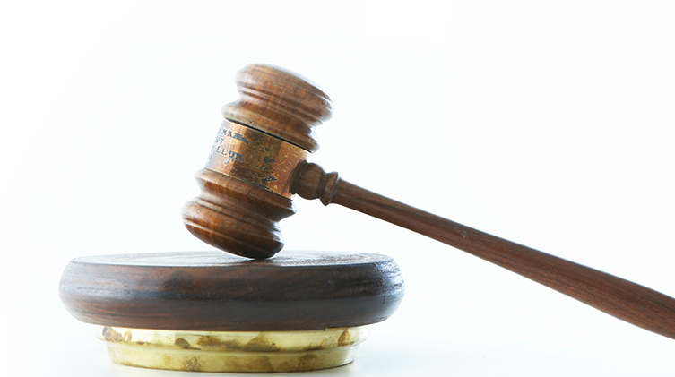
아동학대 신고 관련 법규정
아동학대범죄의
처벌 등에 관한 특례법
공익신고자 보호법
(‘20.5.19. 일부개정, ‘20.11.20. 시행)
정당한 사유 없이 신고하지 않으면
과태료 500만원까지
아동학대 신고의무자 교육 미실시 시
과태료 300만원까지
수사/재판 과정 :
신고자 인적 사항 생략(가명조서)
신고자의 보복 우려 :
신변안전조치 가능
공익침해행위 대상 법률에
아동학대처벌법이 추가되어
아동학대 의심 신고자도
공익신고자로 보호 가능
Notes:
슬라이드 보기 누르면 글머리기호가 동일합니다

Slide 27
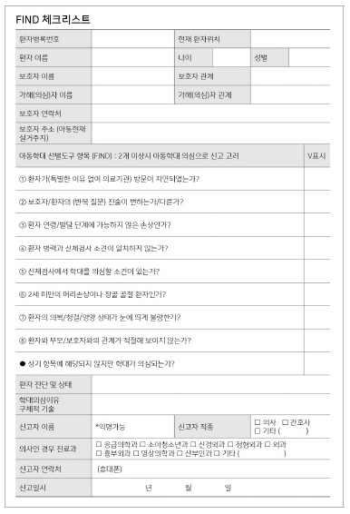
신고 : 이렇게 신고하세요
중요!
아동학대 선별도구 활용
선별도구지를 사용하기 전,
이미 학대가 의심되는 경우에는
즉시 112 신고함.
선별도구항목 중 1개의 항목이라도
‘예’이면 전문의에게 2차 평가 의뢰함.
전문의는 병력, 신체검진, 다양한 검사를
활용하여 아동학대 여부를 확인함.
FIND를 적극 활용하되,
FIND에 구애 받지 말고 의심되면 즉시 신고!

Slide 28
신고 : 이렇게 신고하세요
1
아동 면담 가능한 장소 정보 :
집/병원 주소
3
아동의 인적 사항 :
이름, 성별, 나이, 특징
가장 중요!
4
(의심되는)가해자:
2
학대가 의심되는 이유/상황
연락처, 주소, 인적사항
모를 경우 ‘미상’으로 신고
응급상황여부
신속한 출동 필요 여부 판단 위해
5
신고자 요청 사항
경찰 : 10분 이내 우선 출동 가능
면담 시 주의 사항, 신변 보호 요청 등

Slide 29
신고 : 이렇게 신고하세요
중요!
신고자 노출 금지
신고 전, 후에 학대의심자 혹은
학대의심자의 배우자와 같은
관련인에게
아동학대 의심 신고 사실을
설명할 필요 없음.
신고사실이 알려질 경우,
아동에게 거짓 진술을 강요하는 등
진술 오염 가능성이 있고
신고자의 신분이 노출되므로
신고했다고 인정하거나 알려서는 안됨!

Slide 30
의료인의 역할과 신변보호 방법
의료인의 역할 :
의심되면 신고
명백한 학대 선언,
범인 지목 필요 없음
신속한 신고가 가장 중요
명백한 진술이 없다면 가해자는
미상으로 신고 가능
병원 내 아동보호팀이 있더라도
의료인 본인 생각에 학대가 의심된다면
아동보호팀을 거치지 않고 즉시 신고
산불 신고와 동일한 경우임
조사/확인
개인적 보복에 대한 우려
경찰, 아동학대전담공무원의 역할
최종 판정
신변 보장 신청 가능
경찰/검찰 수사, 법정 선고에 달려 있음
112로 신고하여 처벌 가능
공익신고자 보호법
아동학대 처벌법

Slide 31
신고 관련 Q & A (1)
1. 신고하면 어떤 경찰관이
병원으로 출동하나요?
2. 보호자가 스스로 아이를 때린 것을
인정하는데도 신고해야 하나요?
즉시 출동 : ‘지구대’의 ‘정복 경찰’
시간 여유가 있다면 :
신고해야 함
재학대 예방을 위해 부모(보호자)
대상으로 교육, 상담이 필요하므로
반드시 신고해야 함
‘경찰서’의 ‘아동학대전담경찰관’ 요청
‘아동학대전담공무원’ 동반 요청 가능
?

Slide 32

신고 관련 Q & A (2)
3. 신고 후에 아이를 데리고
있어야 할까요?[입퇴원 여부]
4. 신고 후에는
어떤 협조가 필요한가요?
아동학대가 애매한 상황
심각한 위해가 우려된다면
알고 계시는 모든 정보를 제공
통상 진료 수행 (퇴원 후도 신고가능)
증언/폭로, 가족 관계, 의심되는 가해자 등
피해 아동의 보호
기관 담당자 방문까지 체류 권유
입원/전원에 협조 요망
가족/아동 지원 :
병원비, 간병인 지원 등 협의 가능
소견서, 진술서 작성 가능성 있음
필요 시 전문의나 상급자와 협의하여 진행

Slide 33

신고 관련 Q & A (3)
5. 학대행위자가 무조건
처벌을 받나요?
6. 아동학대 신고사례에 대해
언론인터뷰 요청이 오면
응해도 되나요?
정도나 법률 위반 정도에 따라
아동학대 처벌대상이 될 수도,
상담/교육 대상이 될 수도 있음
아동학대범죄 중 일부만 처벌대상/
범법자가 됨
피해아동 개인정보 및 신고인의 신분을
알 수 있는 내용 보도는 위법
예) 인터뷰에서 의사로서 인지한 정보를
이야기 하는 것
[아동학대처벌법 제 10조 3항, 제 35조]
언론보도로 신고자와
피해자 2차 피해 가능성 있으므로
인터뷰 실시는 신중하게 결정

Slide 34


요약내용
아동학대 :
흔하고 매우 심각한 후유증을 남김
의료인의 신고 의무
112로 신고, 아동학대 전담공무원과 연결됨
- 알고 계시는 모든 정보를 제공
이후 아동보호전문기관에서 개입(사례관리)
신고자의 신분은 철저하게 보호됨
신고 요령
아이를 만날 수 있는 곳 + 인적 정보
신고 후에도
아동학대전담공무원,
아동보호전문기관과 협력 요망

Slide 35
감사합니다

